Slide 1
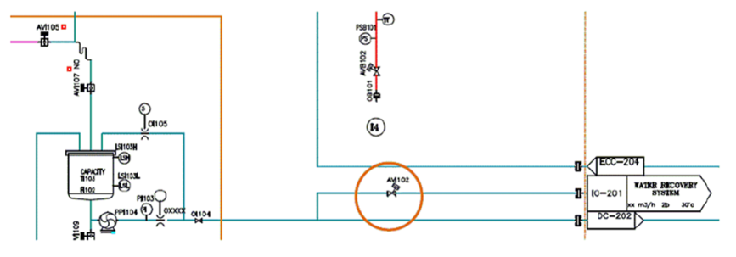
重新利用洗瓶机洗瓶废水，减少工艺废水
冲洗水回收系统
价值和益处 |  | 描述
重新利用洗瓶机废水作为工厂用水 将洗瓶机洗瓶后的废水收集到专门的储液罐中 |  | 目的是可重复利用洗瓶后的废水，而不是将其扔掉 回收后的废水可作为工厂用水（例如，冲洗机器）或通过活性炭设备恢复水质。回收水中不可避免会含有过氧乙酸（PAA），因此不能再作为工艺用水。
价值：优化成本, 可持续发展
设备：无菌灌装机（FMa）
产品目录代码：SP008

